Slide 1


武夷学院2023年工会基层工作培训
武夷学院工会委员会
2023年9月19日

Slide 2

基层工会经费报销流程
法定节假日和生日慰问品采购发放
材料准备： 1、报销审批单 2、工会会员名单确认（需要到我这里确认） 3、会议纪要 4、采购方案 5、购置申请表（用资产处最新表格） 6、询价材料 7、签领单 8、发票及清单（发票超过1万需要验证） 9、商品分类表

Slide 3
四、基层工会经费支出标准
项目 |  | 形式 | 金额 | 注意事项
慰问 和 补助 | 结婚、生育 | 现金或实物 | 1000 | 双方会员
 | 住院、重大疾病未住院 | 现金或实物 | 1000 | 含水果、花篮
 | 去世 | 现金+花圈 | 会员2000，直系亲属1000 | 报销花圈200以内
 | 退休 | 实物 | 1000 | 座谈会、干鲜水果人均20
 | 医疗互助 | 补助 | 以市总工会文件为主 | 仅限当年发生费用
活动比赛 | 基层分工会文体活动 （电影、比赛、春秋游 、知识竞赛宣讲、演讲等） | 各单位组织 | 年经费300/年*人均 | 具体报账流程见后
 |  | 奖金或奖品 | 一等150，其他递减 | 不超过三分之二获奖
 |  | 参赛服装 | 300 | 仅限参加上级工会组织的文体活劢
 |  | 教练裁判评委 | 半天500（工作人员半天150） | 本单位限节假日，机关参公例外
 |  | 实物 | 100 | 次数不限，包含在300内
 | 工作餐 | 比赛竞赛 | 50/餐+20点心饮料+保险 | 含集训。活动20点心饮料+保险
 |  | 春秋游 | 50/餐+20点心饮料+保险 | 不限省内 当天往返
 | 劳动和技能竞赛 | 奖金+奖品 | 最高1000 | 项目参不人数三分之一

Slide 4


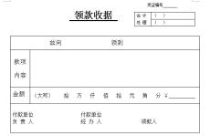
五、基层工会经费报销流程
结 婚
费用标准：1000元/会员，现金或实物。
材料准备： ①报销审批单 ②结婚证复印件 ②填写领款单
材料提交：二级分工会主席审批、校工会审批后提交至财务处。

Slide 5
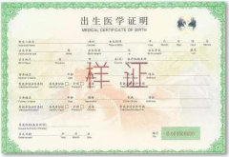

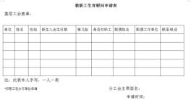
五、基层工会经费报销流程
生 育
费用标准： 1000元/会员，现金或实物，生 育的男女方会员可同时慰问，以女方报账为主。
材料准备： ①报销审批单 ②出生证复印件 ③填写领款单 ④填写《教职工生育慰问申请表》
材料提交：二级分工会主席审批、校工会审批后提交至财务处。

Slide 6

五、基层工会经费报销流程
住 院
费用标准：1000元的现金或实物（含水果或花篮）。
材料准备： ①报销审批单 ②出院发票复印件（要有盖章） ③出院小结复印件（要有盖章） ④填写领款单 注：原则上单病种一年只报一次。
材料提交：二级分工会主席审批、校工会审批后提交至财务处。

Slide 7
五、基层工会经费报销流程
去 世
费用标准：会员2000元，直系亲属（限于配偶、父母、子女）1000元， 除慰问金外，可另外报销不高于200元花圈费用。工会会员岳父母、公婆去世时，可报销不高于200元花圈费用（最新政策可不用收据）。
材料准备： ①报销审批单②填写领款单
材料提交：二级分工会主席审批、校工会审批后提交至财务处。

Slide 8

五、基层工会经费报销流程
退 休
费用标准：1000元纪念品，另可购买干鲜水果用于各单位的荣休座谈会，人均20。 注：纪念品不要高于1000元
材料准备：①填写报销审批单②纪念品购买发票等 ③干鲜水果购买发票、荣休座谈会签到单等 ④纪念品领用单 注：需要提供退休证（或人事部门证书）
材料提交：二级分工会主席审批、校工会审批后提交至财务处。

Slide 9

五、基层工会经费报销流程
医疗互助
1.填写“补助金申请审批表”一式一份； 2.住院费用发票； 3.住院费用结算单（盖印）； 4.出院小结； 5.申请人身份证复印件； 6.申请人银行存折首页（卡）或医保卡复印件。

Slide 10
五、基层工会经费报销流程
女特病互助 参加女特病互助活动的女职工，初次确诊患以下四类特病可申请相应互助： 第一类特病：乳腺癌、卵巢癌、宫体癌、宫颈癌、阴道癌、子宫内膜癌、 输卵管癌、外阴癌； 第二类特病：子宫和卵巢同时摘除手术； 第三类特病：子宫戒卵巢摘除手术； 第四类特病：子宫肌瘤摘除手术。 补助金给付标准为：第一类特病一次性补助6000元，第二类特病一次性补助3000元，第三类特病一次性补助2000元，第四类特病一次性补助1000元。 一个互助期内女特病累计补劣金最高给付限额为6000元。

Slide 11
五、基层工会经费报销流程
补助金的申请 1、填写《南平市职工住院医疗互助活动补助金申请审批表》 2、提供以下材料： 1.填写“女职工特种疾病补助金申请审批表”一式一份 2.疾病诊断证明书 3.病理检查报告单 4.手术记录单 5.申请人身份证复印件 6.申请人银行存折首页（卡）或医保卡复印件。

Slide 12
五、基层工会经费报销流程
除外责任 因发生以下情形，参不互助活动的职工住院，本活劢不承担给付补助金责任： 1、在互助期限外和30天免责期内发生的医疗费用； 2、特殊病种门诊费用； 3、医疗保险基金或城乡居民基本医疗保险基金不予支付的住院医疗费用； 4、非医保定点医疗机构发生的医疗费用； 5、医保部门因故未足额支付的医疗费用； 6、工伤、职业病、生育等医疗费用； 7、打架斗殴、吸毒、违法犯罪、自杀、自残、酗酒，及第三者责任发生的医疗费用； 8、不在住院费用收据所列项目的医疗费用； 9、不是本互助期首次确诊为女特病种类的。

Slide 13
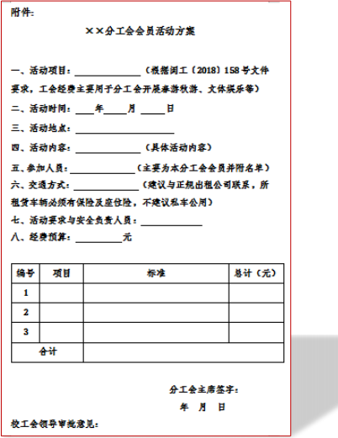
五、基层工会经费报销流程
活 动
费用标准：300元/年*人均范围内，据实报销。
材料准备： ①撰写活动方案，本单位分工会主席审批后，到校工会审批； ②购买一次性意外险； ③活动签到表； ④如果有租车，根据学校要求提供相关材料。如有工作餐，提供有对公账号的发票，菜单等。 活动报道
材料提交：二级分工会主席审批、校工会审批后提交至财务处。

Slide 14
五、基层工会经费报销流程
重要提示 省总工会158号文件第二十条规定： （ 一）财务报销附件要齐全：举办活动要有通知、活动方案和实际参加人员签 到表；对个人发放奖励、补助、慰问金、奖品、纪念品、慰问品、蛋糕券、货物领取券、 观摩凭证、劳务费等，必须实名制发放 ，签领审批手续齐全；购物发票要写明具体品名、 数量、单价、金额或附购物清单。 （二）举办活动不可违反规定发放补贴、纪念品，比赛竞赛活动不可普发安 慰奖、鼓励奖、参与奖等，不可对参加上级工会或其他部门举办的文体比赛的获奖人员 再配套发放奖励，举办部门没有发放奖励的，参加单位不可另行奖励。

Slide 15

五、基层工会经费报销流程
重要提示 （三）基层工会采购的货物、工程和服务，在政府采购目录内或限额标准以上的，参 照本单位行政规定执行；在政府采购目录外、限额标准以内的，可采用 “货比三家”等 方式自行组织采购。 （四）活劢可组织开展看电影、春秋游（当天往返），文体比赛可収放奖品或奖金， 校工会根据我校情况设置第一名奖金为150元，其他名次逐级递减；建议各类比赛奖励 设置以奖金为主。

Slide 16

五、基层工会经费报销流程
八不准 基层工会应严格执行以下规定： （ 一）不准使用工会经费请客送礼。 （二）不准违反工会经费使用规定，滥收奖金、津贴、补贴。 （三）不准使用工会经费从事高消费性娱乐和健身活劢。 （四）不准单位行政利用工会账户，违觃设立 “小金库”。 （五）不准将工会账户开单位行政账户，使工会经费开支失去控制。 （六）不准截留、挪用工会经费。 （七）不准用工会经费参加非法集资活劢，或为非法集资活动提供经济担保。 （八）不准用工会经费报销与工会活动无关的费用。

Slide 17
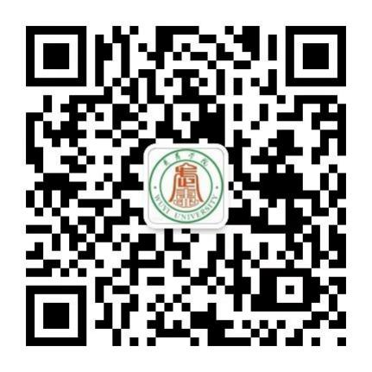
六、武院教工之家微信公众号

Slide 18

感谢观看！

